Slide 1
Topinambur e luganega
Augusto Enrico Semprini
Esperto Assaggiatore ONAV Organizzazione Nazionale Assaggiatori Vino
Maestro Assaggiatore ONAF Organizzazione Nazionale Assaggiatori Formaggio

Slide 2
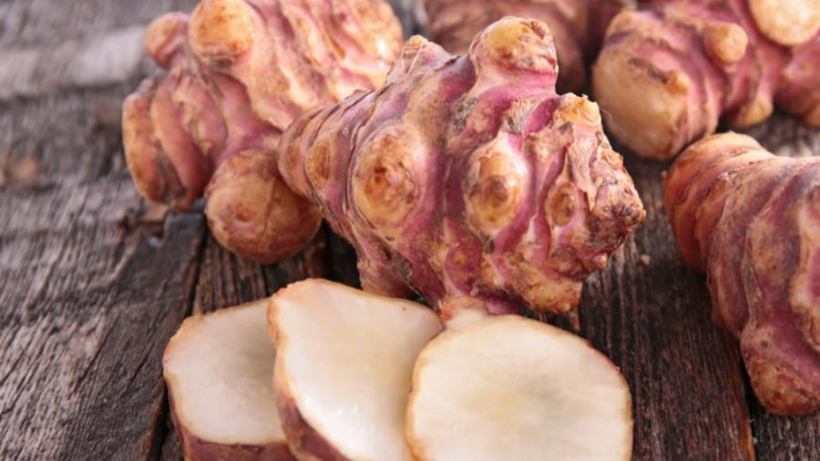

Slide 3
Il topinambur è un ortaggio che nei secoli non ha avuto vita facile. Fu menzionato per la prima volta da Samuel Champlain, esploratore francese che arrivò nell’attuale Canada nel 1603, dove fondò l’Acadia e la città di Québec, e che paragonò il suo sapore a quello del carciofo. A portarlo in Europa fu Marc Lescarbot, un avvocato che aveva vissuto qualche mese in Acadia: l’aveva scoperto dagli indiani che lo chiamavano chiquebi, ma lui avrebbe voluto chiamarlo Canada; in Europa iniziarono a diffondersi con vari nomi: “noci di terra”, “tartufi”, “patate”, “carciofi del Canada”.

Slide 4
Contemporaneamente, nel 1613 sbarca in Francia una delegazione di indigeni tupinamba del Brasile, che devono esibirsi per l’arrivo del giovane re Luigi XIII a Rouen. I tupinamba, un nome che nessuno sa come pronunciare (tupinambá? topinamba?) non sono del tutto sconosciuti al pubblico più colto.

Slide 5
Jean de Léry li chiama Toüoupinambaoults nel suo Histoire d’un voyage fait en la terre du Brésil, pubblicato nel 1578 e considerato da Claude Lévi-Strauss il “breviario dell’etnologo”. Il libro fu molto amato da Montaigne, che pochi anni prima, nel 1562, aveva incontrato tre indigeni per l’arrivo a Rouen del piccolo Carlo IX e della madre, Caterina de’ Medici, incontro che diede origine a uno degli episodi più noti dei suoi Saggi. Quegli antropofagi gli apparvero molto assennati e lo indussero a interrogarsi sul concetto di barbarie.

Slide 6
Quando, nel 1613, i tupinamba sbarcano in Francia hanno un immenso successo: ci si accalca per vederli danzare e agitare le piume che indossano, si rabbrividisce al pensiero dei loro usi culinari, che consistono nell’arrostire i nemici dopo aver loro amputato braccia e gambe, costume che aveva ispirato alcune riflessioni a Montaigne, per il quale non c’è «più barbarie nel mangiare un uomo vivo che nel mangiarlo morto, nel lacerare con supplizi e martìri un corpo ancora sensibile, farlo arrostire a poco a poco, farlo mordere e dilaniare dai cani e dai porci – come abbiamo non solo letto, ma visto recentemente, non fra antichi nemici, ma fra vicini e concittadini e, quel che è peggio, sotto il pretesto della pietà religiosa».

Slide 7
Per un bizzarro gioco di prestigio, i chiquebi canadesi hanno trovato la loro strada: in francese diventano topinambaux (Lescarbot), poi topinambou e infine topinambour, che rimane simile anche nell’italiano “topinambur”. I vagabondaggi linguistici dell’Helianthus tuberosus però non sono finiti: per gli inglesi diventa Jerusalem artichoke, denominazione che nascerebbe dall’unione tra l’italiano “girasole” pronunciato con accento inglese e il sapore che ricorda il carciofo.

Slide 9
Il topinambur comincia a spopolare e viene servito persino alla tavola del re. Ma, forse in ragione della connotazione peggiorativa collegata alla nozione di selvaggio nel XVII secolo, in francese la parola topinambou comincia a indicare persone volgari e ottuse: «J’ai traité de Topinamboux / Tous ces beaux censeurs je l’avoue, / Qui, de l’antiquité si follement jaloux, / Aiment tout ce qu’on hait, blâment tout / ce qu’on loue» scrive il poeta Boileau. Lo stesso, decisamente appassionato al soggetto, definisce “topinamboue” l’Académie française! Brutto segno questa evoluzione semantica…

Slide 10
La fortuna del topinambur non è durata a lungo.
Dalla fine del XVII secolo la sua sorte è segnata. Per Antoine Furetière, nel suo Dictionnaire universel del 1690, il topinambur è «una radice tonda, nodosa, che i poveri mangiano cotta con un po’ di sale, burro e aceto». Rustico e prolifico, il topinambur perde la sua aura esotica e arriva sulle tavole dei poveri, danno irreparabile per la sua immagine.

Slide 11
De Combles, autore dell’École du jardin potager (1752), non ha dubbi: lo indica come «il peggiore degli ortaggi, ma ancora molto consumato dal popolo». Lo si mangia durante la quaresima in segno di penitenza. Per Jaubert, uno dei redattori dell’Encyclopédie, «queste radici sono insapori, acquose, insipide, gonfiano molto e non fanno bene, nel 1711 si smette infatti di mangiarle un po’ ovunque». Si sospetta addirittura che faccia venire la lebbra, come la patata! La particolarità però sta nel fatto che questa diffidenza per il topinambur nasce dopo una prima fase di entusiasmo, e non nella fase in cui è ancora una novità…

Slide 12
Quando compare la patata, il topinambur è già detronizzato. Viene utilizzato come foraggio e in alcune zone della Normandia come mangime per i maiali. Ci vorrà la Seconda guerra mondiale perché si riscopra il fascino del topinambur, inseparabile dalla cicciottella rutabaga: gli Stanlio e Ollio dell’Occupazione. Estremamente produttivi, permetteranno di scampare alla penuria di patate dovuta alle gelate, alle pessime condizioni delle strade, ai problemi dei trasporti legati al razionamento del carburante e alle razzie dei doryphores.

Slide 13
Nella regione di Hérault grazie alle sue virtù “carminative” (da carminare, ripulire) viene definito, come la rutabaga, “pétain”. La miseria non impedisce il senso dell’umorismo. Ecco spiegati i cinquant’anni che ci sono voluti perché il topinambur si liberasse della metafora. Durante la guerra si erano mangiati troppi topinambur e rutabaghe.

Slide 14
Ci è voluto mezzo secolo perchè, sulla scia delle “verdure dimenticate”, diventate dapprima “antiche”, poi “vintage” – e molto molto chic – si ritrovasse il topinambur. Da qualche anno compare nei menù dei grandi chef: con il foie gras, con tartufi freschi o in accompagnamento al salmerino alpino. Bisogna assolutamente dimenticare che era cibo per i maiali! E oggi lo troviamo un po’ ovunque.

Slide 15
Boeuf en Daube della signora Ramsay
… voleva che la cena fosse particolarmente gradevole e difatti sarebbe stato servito il capolavoro di Mildred – il Boeuf en Daube. Tutto dipendeva dal servire le portate al momento esatto in cui erano pronte. La carne, l’alloro, il vino – tutto doveva essere cotto al punto giusto.
Gita al faro di Virginia Woolf, 1927.
La Signora Ramsay sta preparando una lussuosa cena in cui la portata principale è il Boeuf en Daube preparato dalla cuoca di famiglia Mildred, che segue la ricetta della nonna francese.

Slide 16
Il Boeuf en Daube è una preparazione d’origine francese in particolare provenzale, a base di carne di manzo marinata con un vino rosso di buon corpo, cipolle, carote, aglio ed erbe aromatiche, poi cotta molto dolcemente per minimo 3 ore in una particolare casseruola in terracotta chiamata daubière da cui prende il nome il piatto.

Slide 17
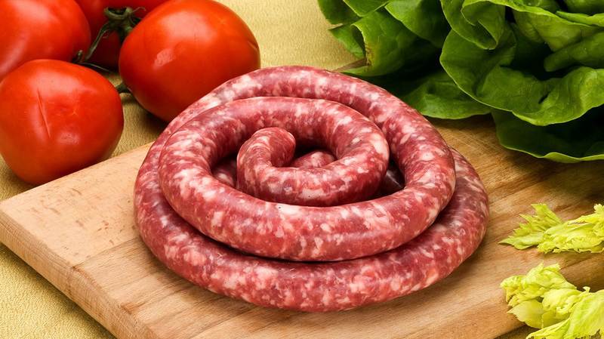

Slide 18
La luganega affonda le proprie radici nella Lucania come si può intuire dal nome. Oggi per "Lucania" si fa riferimento alla Basilicata, ma ai tempi dei Romani comprendeva il Cilento e la zona settentrionale della Calabria. Ancora oggi la salsiccia tradizionale viene prodotta in questi territori, con delle variazioni caratteristiche come l’aggiunta del finocchietto o del peperoncino.

Slide 19
Il viaggio che ha portato la luganega in Lombardia, Trentino e Veneto dal profondo Sud è lunghissimo nel tempo e nel tragitto. Una delle teorie è che i Romani, conquistata la Magna Grecia, abbiano portato verso nord l’insaccato: lunga shelf life e ottimo sapore hanno fatto delle salsicce uno dei prodotti più amati dalle legioni. Non è un caso che sia un alimento usato ancora oggi in tutto il vecchio Impero Romano.

